Slide 1
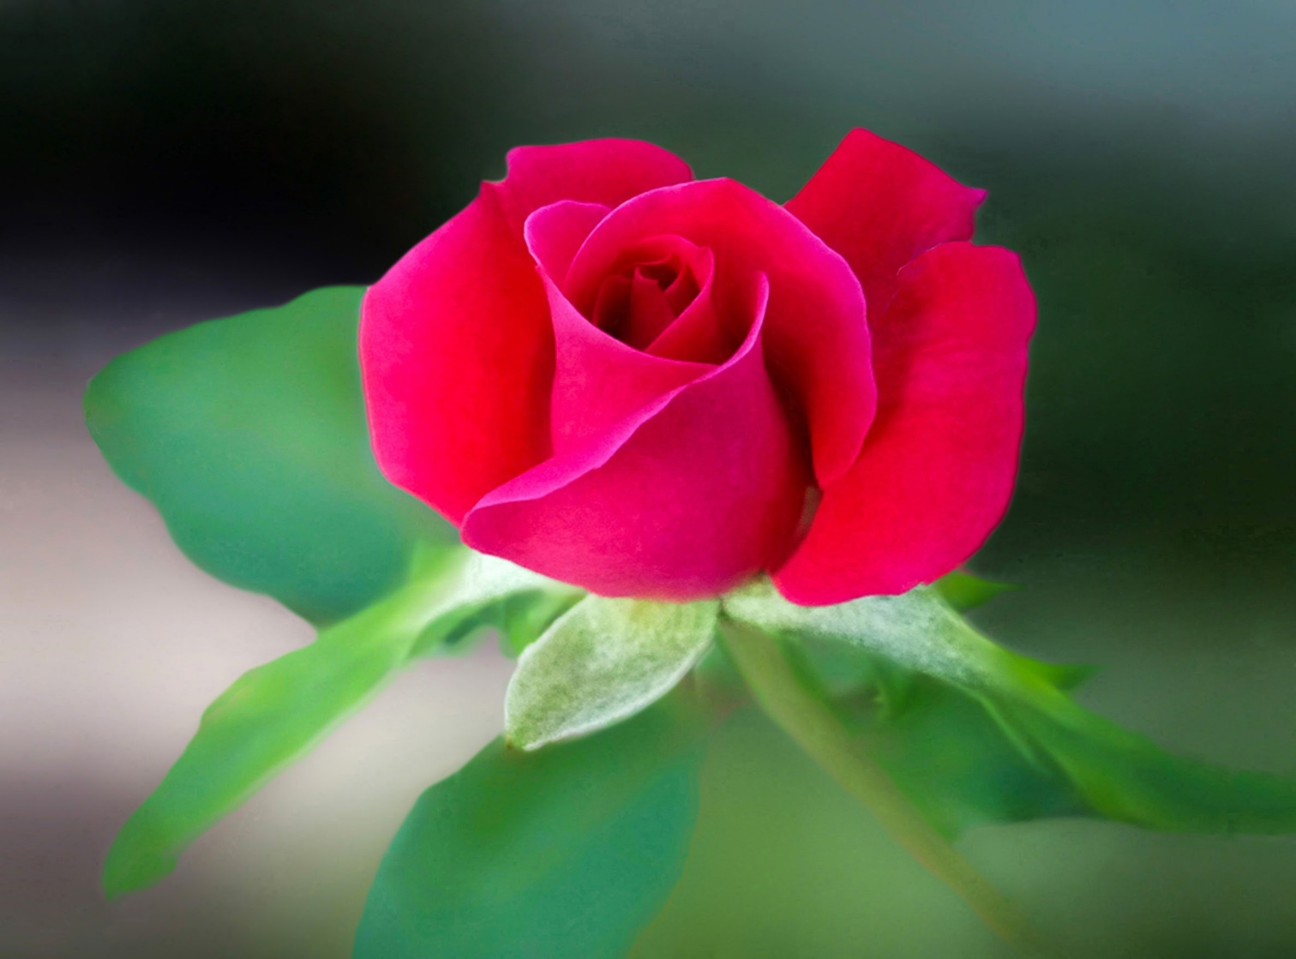
সবাইকে লাল গোলাপের শুভেচ্ছা

Slide 2
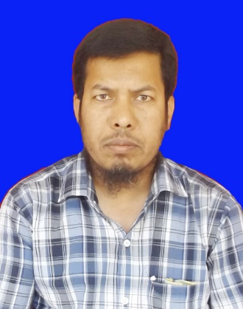
পরিচিতি
মোঃ তাহেরুল ইসলাম
প্রধান শিক্ষক ,
সোগুনা পাইতালী সরকারি প্রাঃ বিঃ
নাচোল, চাঁপাইনবাবগঞ্জ।
মোবাইল নং- ০১৭২৬৪৩৪০৬৩
শ্রেনিঃ ৫ম
বিষয়ঃ বাংলা
পাঠের শিরোনামঃ শব্দদূষণ
পাঠের অংশঃ গরু ডাকে ...টুনটুনিটির।
তারিখঃ ০4/০৩/২০২০

Slide 3
শিখনফল
২.১.১ প্রমিত উচ্চারণে ও ছন্দ বজাই রেখে কবিতাংশটুকু আবৃতি করতে পারবে।
২.২.২ কবিতার মূলভাব বলতে পারবে।
২.২.১ কবিতা সম্পর্কিত প্রশ্নের উত্তর দিতে পারবে।

Slide 4
চল একটি ভিডিও দেখি

Slide 5
নতুন শব্দ
নিশিরাত- মাঝ রাত
দিনভর- সারাদিন
কিচিরমিচির – পাখি ডাকাডাকির আওয়াজ

Slide 6
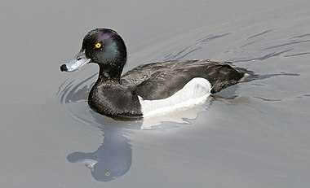
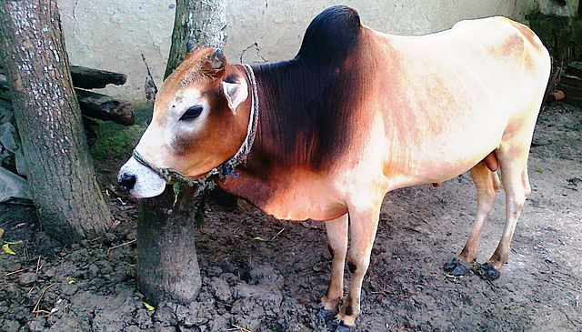
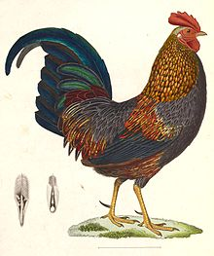
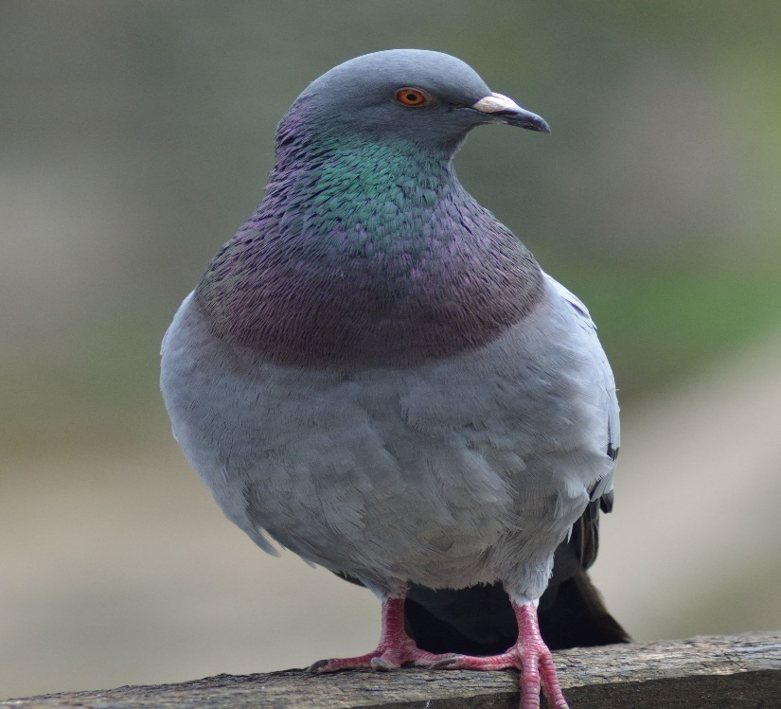
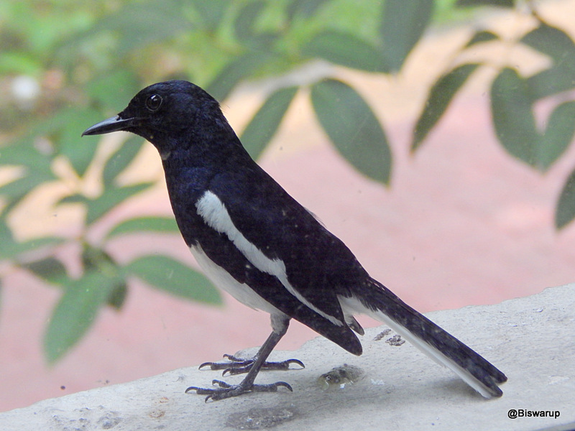
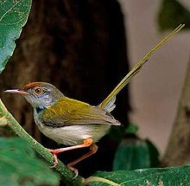
ছবি প্রদর্শন

Slide 7
শিক্ষকের আদর্শ পাঠ
গরু ডাকে হাঁস ডাকে- ডাকে কবুতর
গাছে ডাকে শত পাখি সারা দিনভর।
মোরগের ডাক শুনি প্রতিদিন ভোরে
নিশিরাতে কুকুরের দল ডাকে জোরে।
দোয়েল চড়ুই মিলে কিচিরমিচির
গান শুনি ঘুঘু আর টুনটুনিটির।

Slide 8
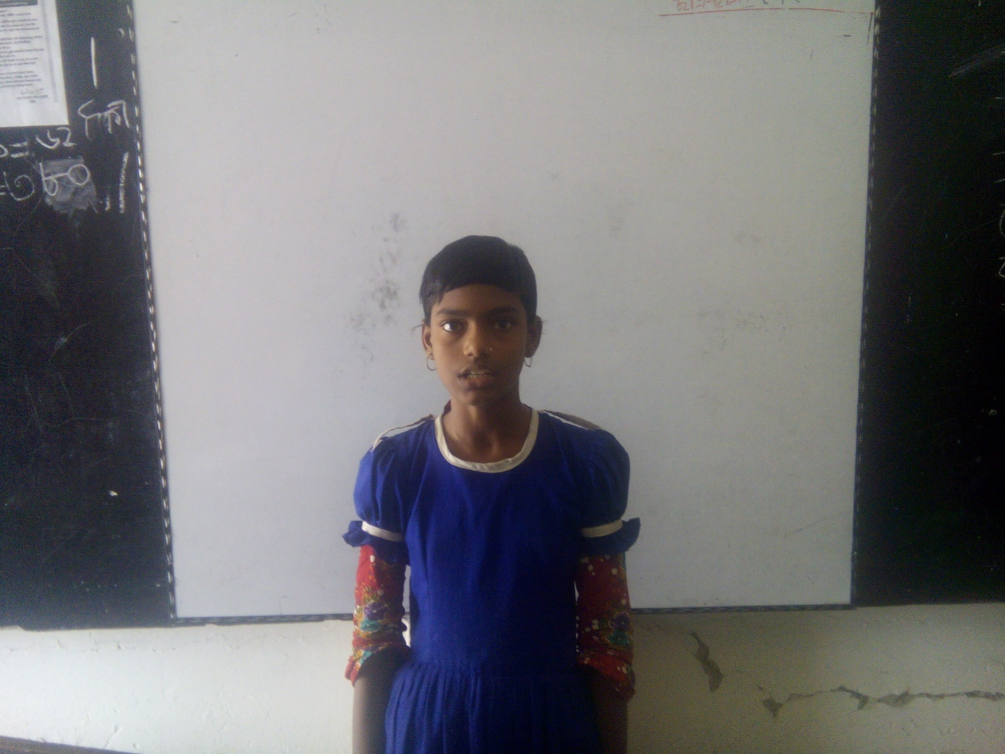
শিক্ষার্থীদের একক পাঠ

Slide 9
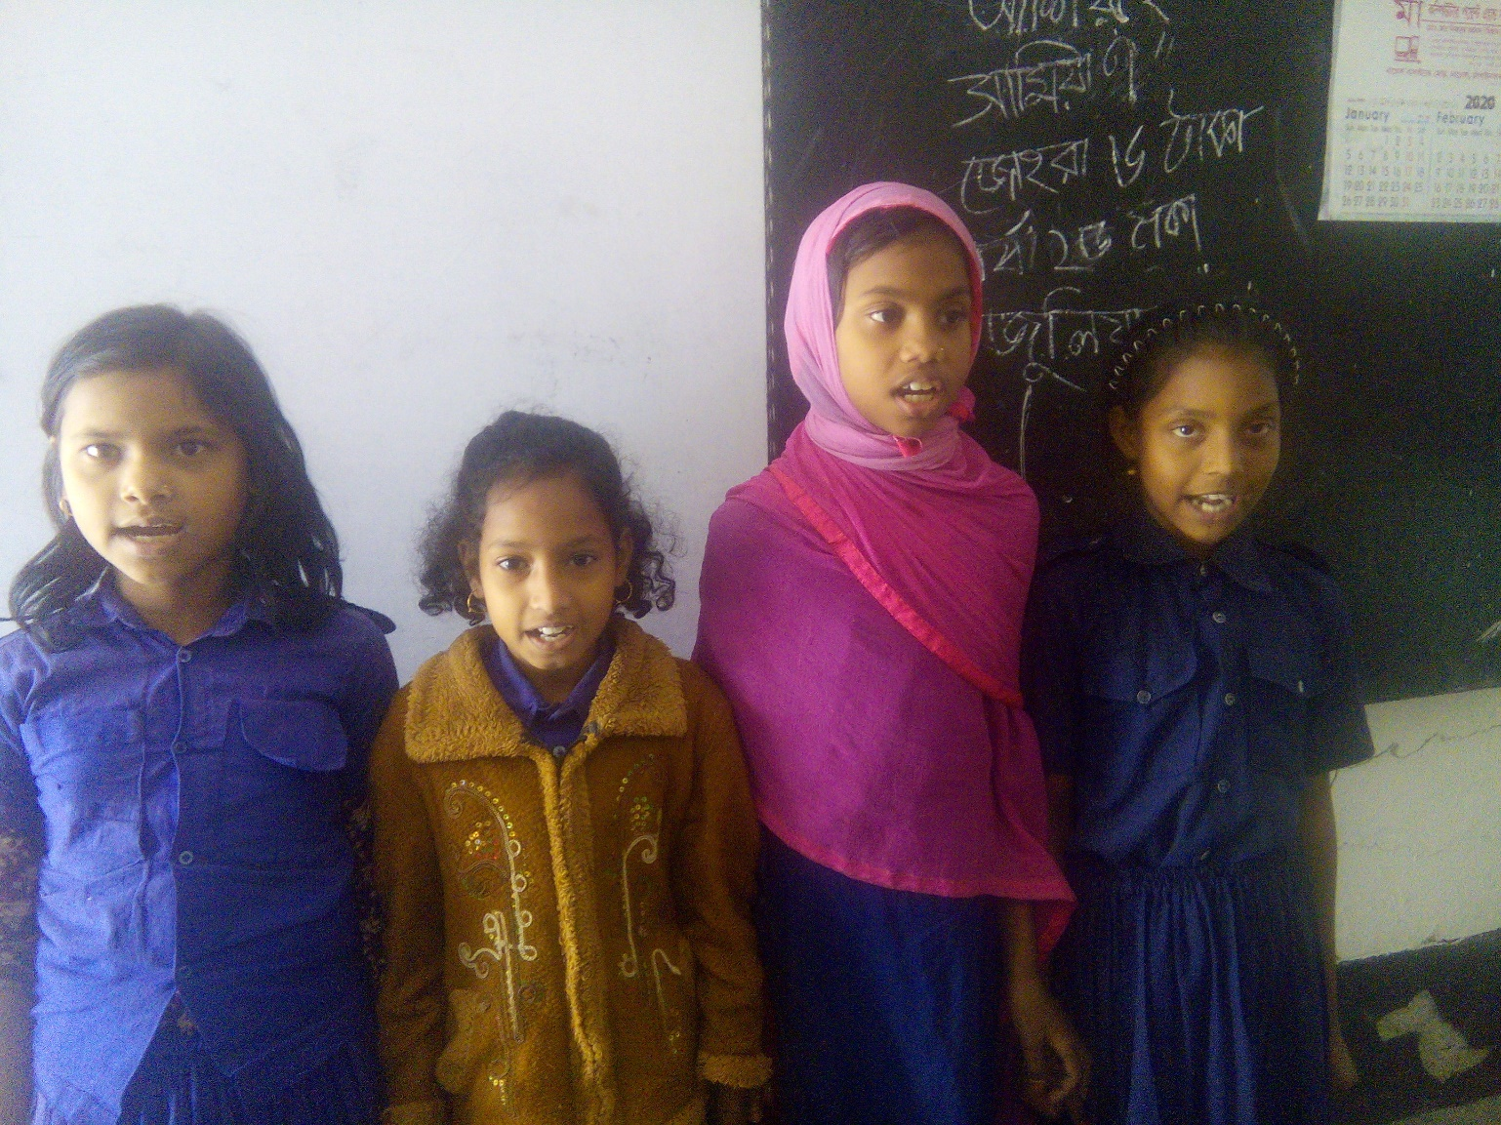
শিক্ষার্থীদের দলীয় পাঠ

Slide 10
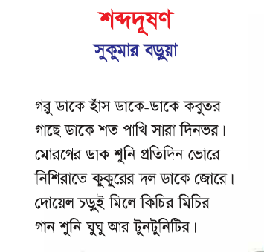
নিরব পাঠ

Slide 11
মূলভাব লিখন
কবিতাংশটুকুর মূলভাব লেখ।

Slide 12
সকলকে অসংখ্য ধন্যবাদ

